Slide 1




Test Salivaire pour l’endométriose: révolution diagnostique ?
C.FIGUIER, P. CHAUVET, S. CURINIER, S. CAMPAGNE, A-S GREMEAU, C. CHAUFFOUR, A.DESHAIES, B. RABISCHONG, R. BOTCHORISCHIVILI, A-G. KAEMMERLIN, N. BOURDEL, M. CANIS
Notes:
«« L'Endotest est présenté comme une avancée majeure dans le diagnostic de l'endométriose. Mais au-delà de la promesse technologique, que disent les données et quel impact clinique peut il avoir? ? »
L'innovation n'est pas seulement de créer un test, mais de démontrer sa valeur clinique. C'est à cette question que nous allons nous intéresser aujourd'hui.

Slide 2
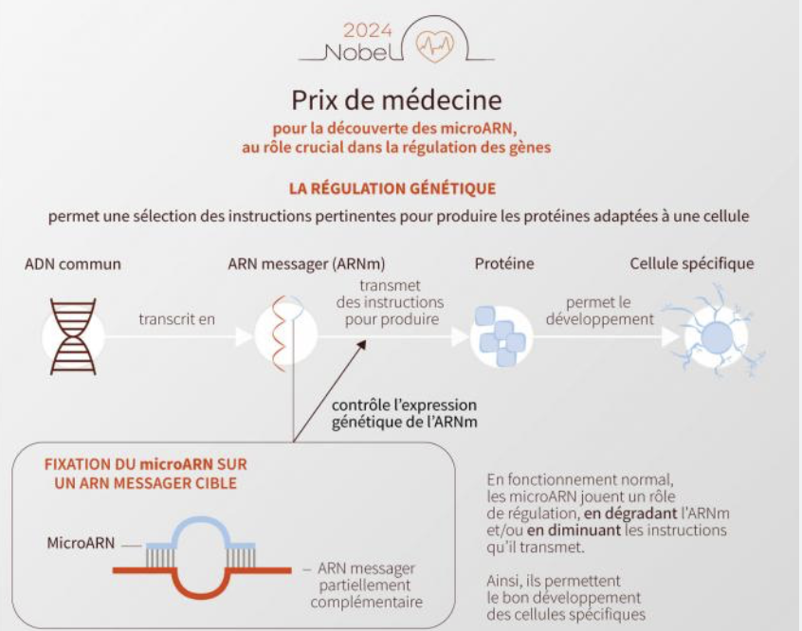
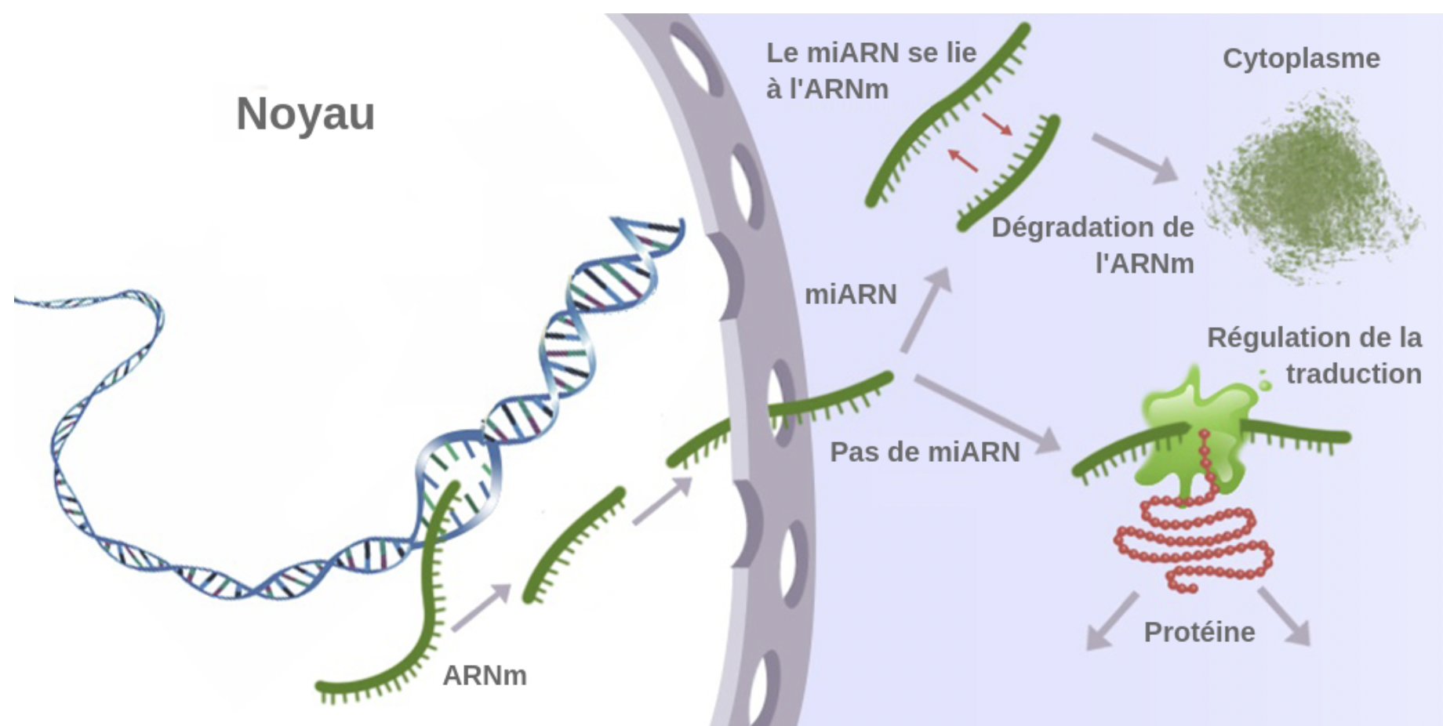
Comment une maladie aussi hétérogène, parfois invisible à l’ IRM pourrait elle être détectée dans la salive?
Micro ARN
séquençage
intelligence artificielle
Notes:
Et bien la réponse selon ce test se trouve dans ARN révélée par des techniques de S etIA
miRAN 1990

Slide 3
Pourquoi ce test?
10% des femmes
Délai diagnostique
Diagnostic parfois difficile
Imagerie négative
Laparoscopie « invasive »
Retard thérapeutique
Pression des patientes et sociétale
Compréhension de la maladie encore incomplète
Maladie pour laquelle l’attente de biomarqueurs est immense !
Notes:
10% des femmes pour l’endometriose et plus pour les douleurs pelviennes
Delai diagnostic 7 à 10 ans, et encore ce chiffre correspond à de vieilles etudes

Slide 4

Le rêve médical
un test simple, rapide, non invasif
capable de dire OUI ou NON pour l’endométriose
plus performant que l’imagerie
C’est la promesse de l’ENDOTEST ®

Slide 5
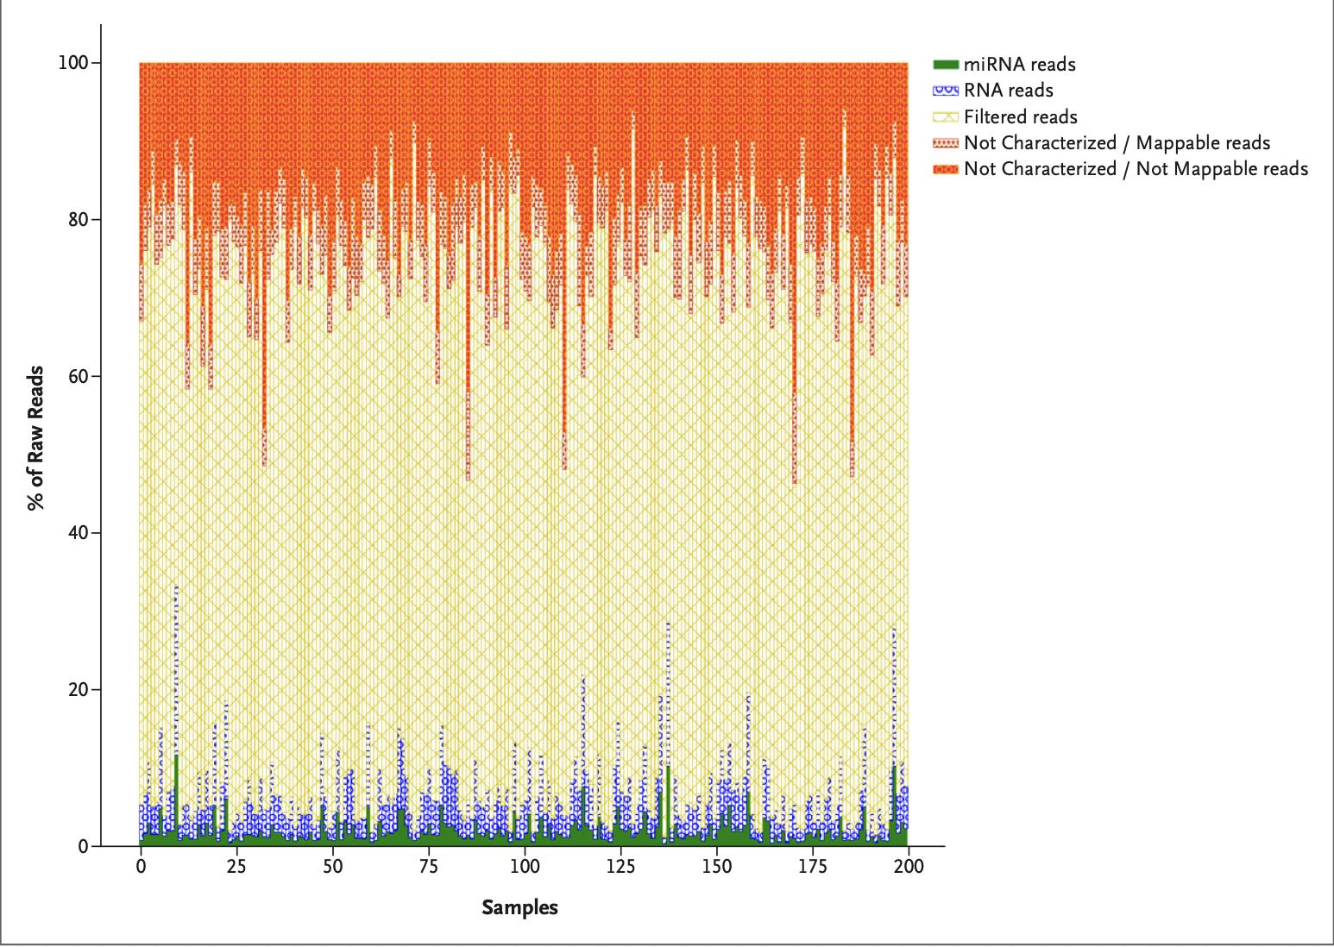
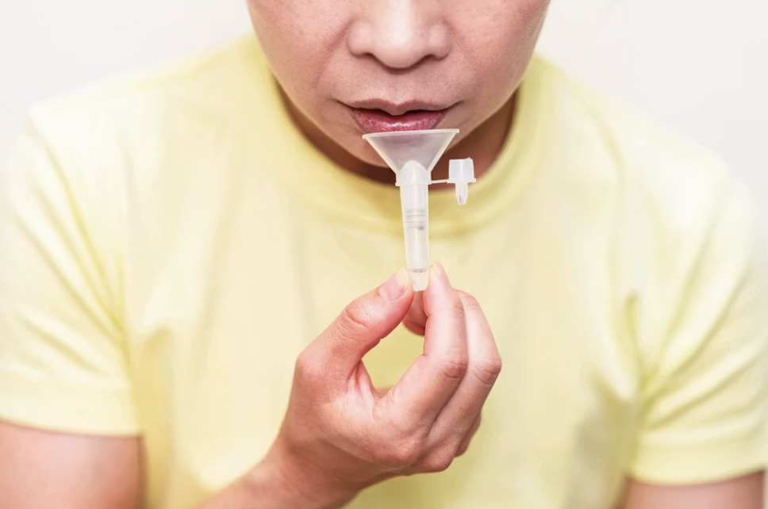
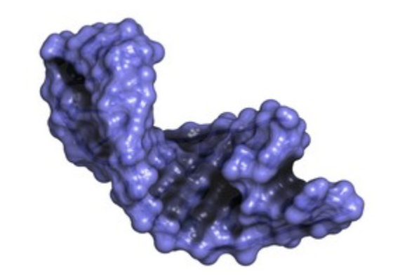
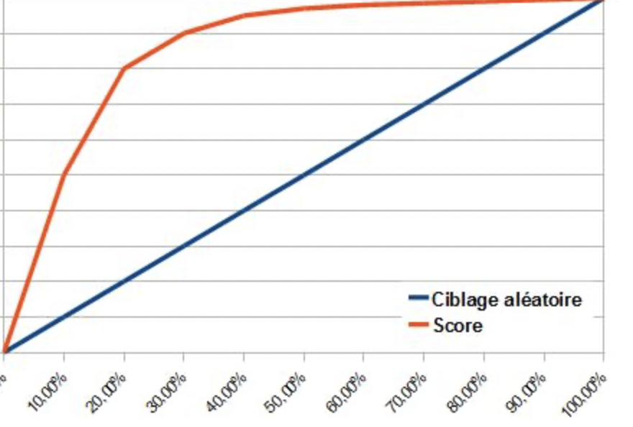
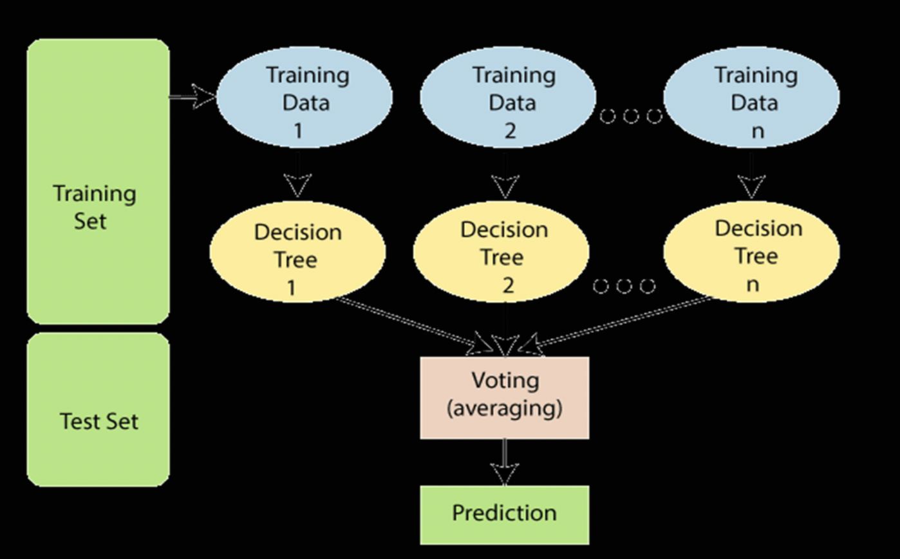
Comment ça marche?

Slide 6
Pourquoi les miARN
ARN non codants
régulation génique
stabilité biologique
signature inflammatoire
angiogenèse
inflammation
prolifération
fibrose
Notes:
Les miARN sont des petites séquences d’une vingtaine de bases qui ne codent pas pour des gènes, mais qui peuvent en réguler l’expression. Beaucoup ont songé à en faire des biomarqueurs de différentes pathologies depuis leur découverte dans les années 1990. Avec un succès très relatif, puisque plusieurs bilans parus montrent qu’il est rare que, pour une même pathologie, les chercheurs trouvent les mêmes miARN impliqués

Slide 7
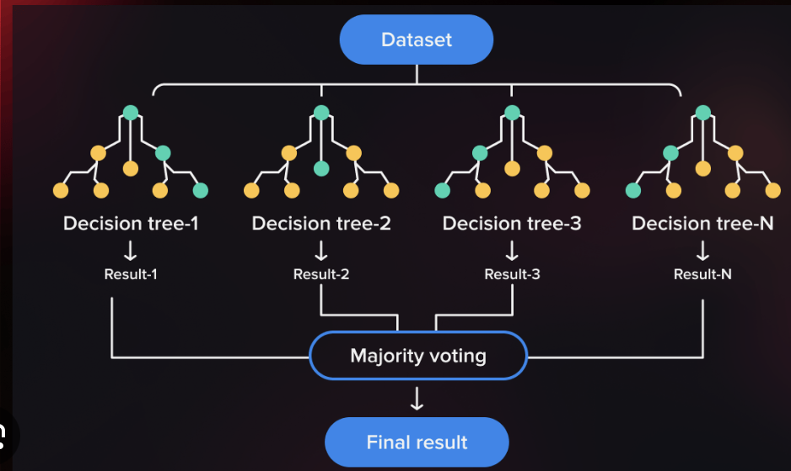


IA utilisée : Le Random Forest
Notes:
méthode reconnue qui consiste à découper en dix morceaux équivalents cet échantillon et à construire un modèle prédictif sur chacun. A la fin, la procédure tient compte de tous ces essais pour fournir le modèle le plus efficace

Slide 8

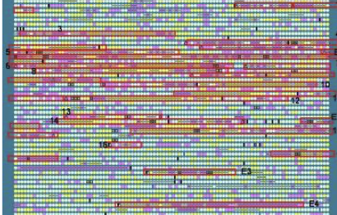
Ce que l’IA voit… et que l’humain ne voit pas
humain : incapable d’interpréter
machine learning : détection de patterns
L’IA ne comprend pas l’endométriose… elle reconnait des
Ressemblances statistiques
Ici liées à la présence ou non de certains miARN

Slide 9
L’IA n’est pas une intelligence qui « pense »
C’est :
apprentissage supervisé
classification statistique
modèle entraîné sur cohortes
Donc :
la qualité du résultat dépend :
de la qualité des données
de la population d’entraînement
des biais

Slide 10
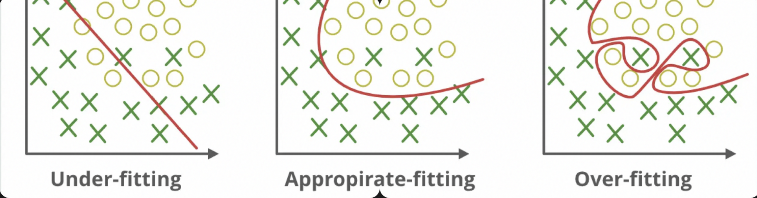
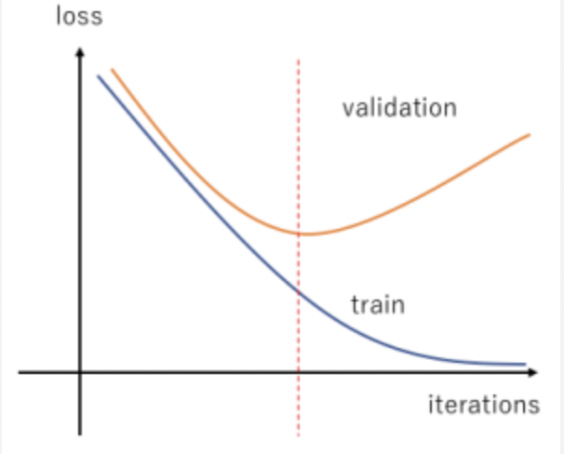
L’ Overfitting
Notes:
Et un des risques lié à la cohorte ca va etre l’overfitting , c a d que ca reussi trop bien sur la cohorte d’entrzinement mais si on la change alors il y a bcp d’erreurs
Etudiant fait des annales : 20/20
Jour de l’exam ; questions legerement differentes : il se plante
Apprentissage parfait sur les données d’entrainement mais mauvais en validation externe
« En IA médicale, une performance spectaculaire est parfois un signal d’alarme. » le « trop beau pur être vrai suscite de la méfiance

Slide 11
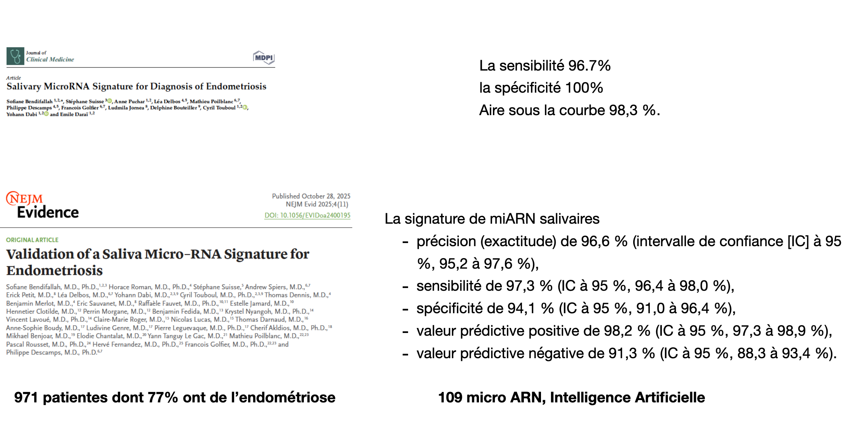
Les résultats… réalistes?
Des performances quasi irréalistes pour une maladie aussi hétérogène
Notes:
Il y a eu plusieurs articles publiés , le premier decrivant surtout la méthode, ensuite les resultats sur 200 patientes et puis ces resultats sur 971patientes
Il s’agit d’une cohorte particuliere puisque 77% avait endometriose
Et les resultats sont magnifiques avec Se et Sp tres eleves et donc 109 miARN qui sigenraient l’endo

Slide 12
Si ce test est si bon … pourquoi le débat existe il encore?

Slide 13
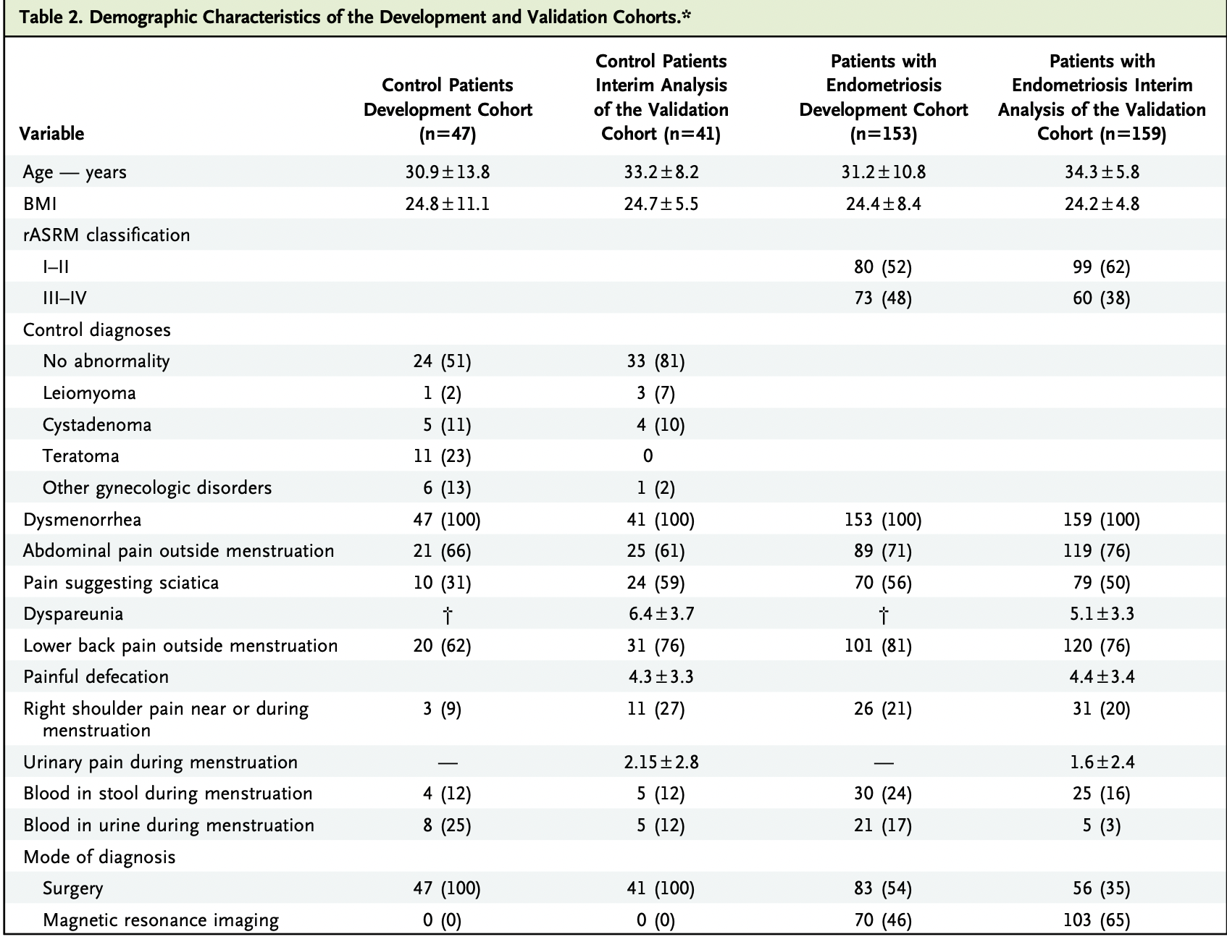
Critique méthodologique
Notes:
Alors d’abord il y a une certaine critique méthodologique concernat l’etude , la premiere concerant la cohorte
Endo majoritaire et patientes tres sympto
Info tabac donnéé dans un article mais pastous

Slide 14
Critique méthodologique
Population d’étude = 77% de patientes avec endométriose avérée
= patientes très symptomatiques
Si on compare :
des patientes très symptomatiques
VS
des témoins très sains
→ les performances explosent artificiellement.

Slide 15
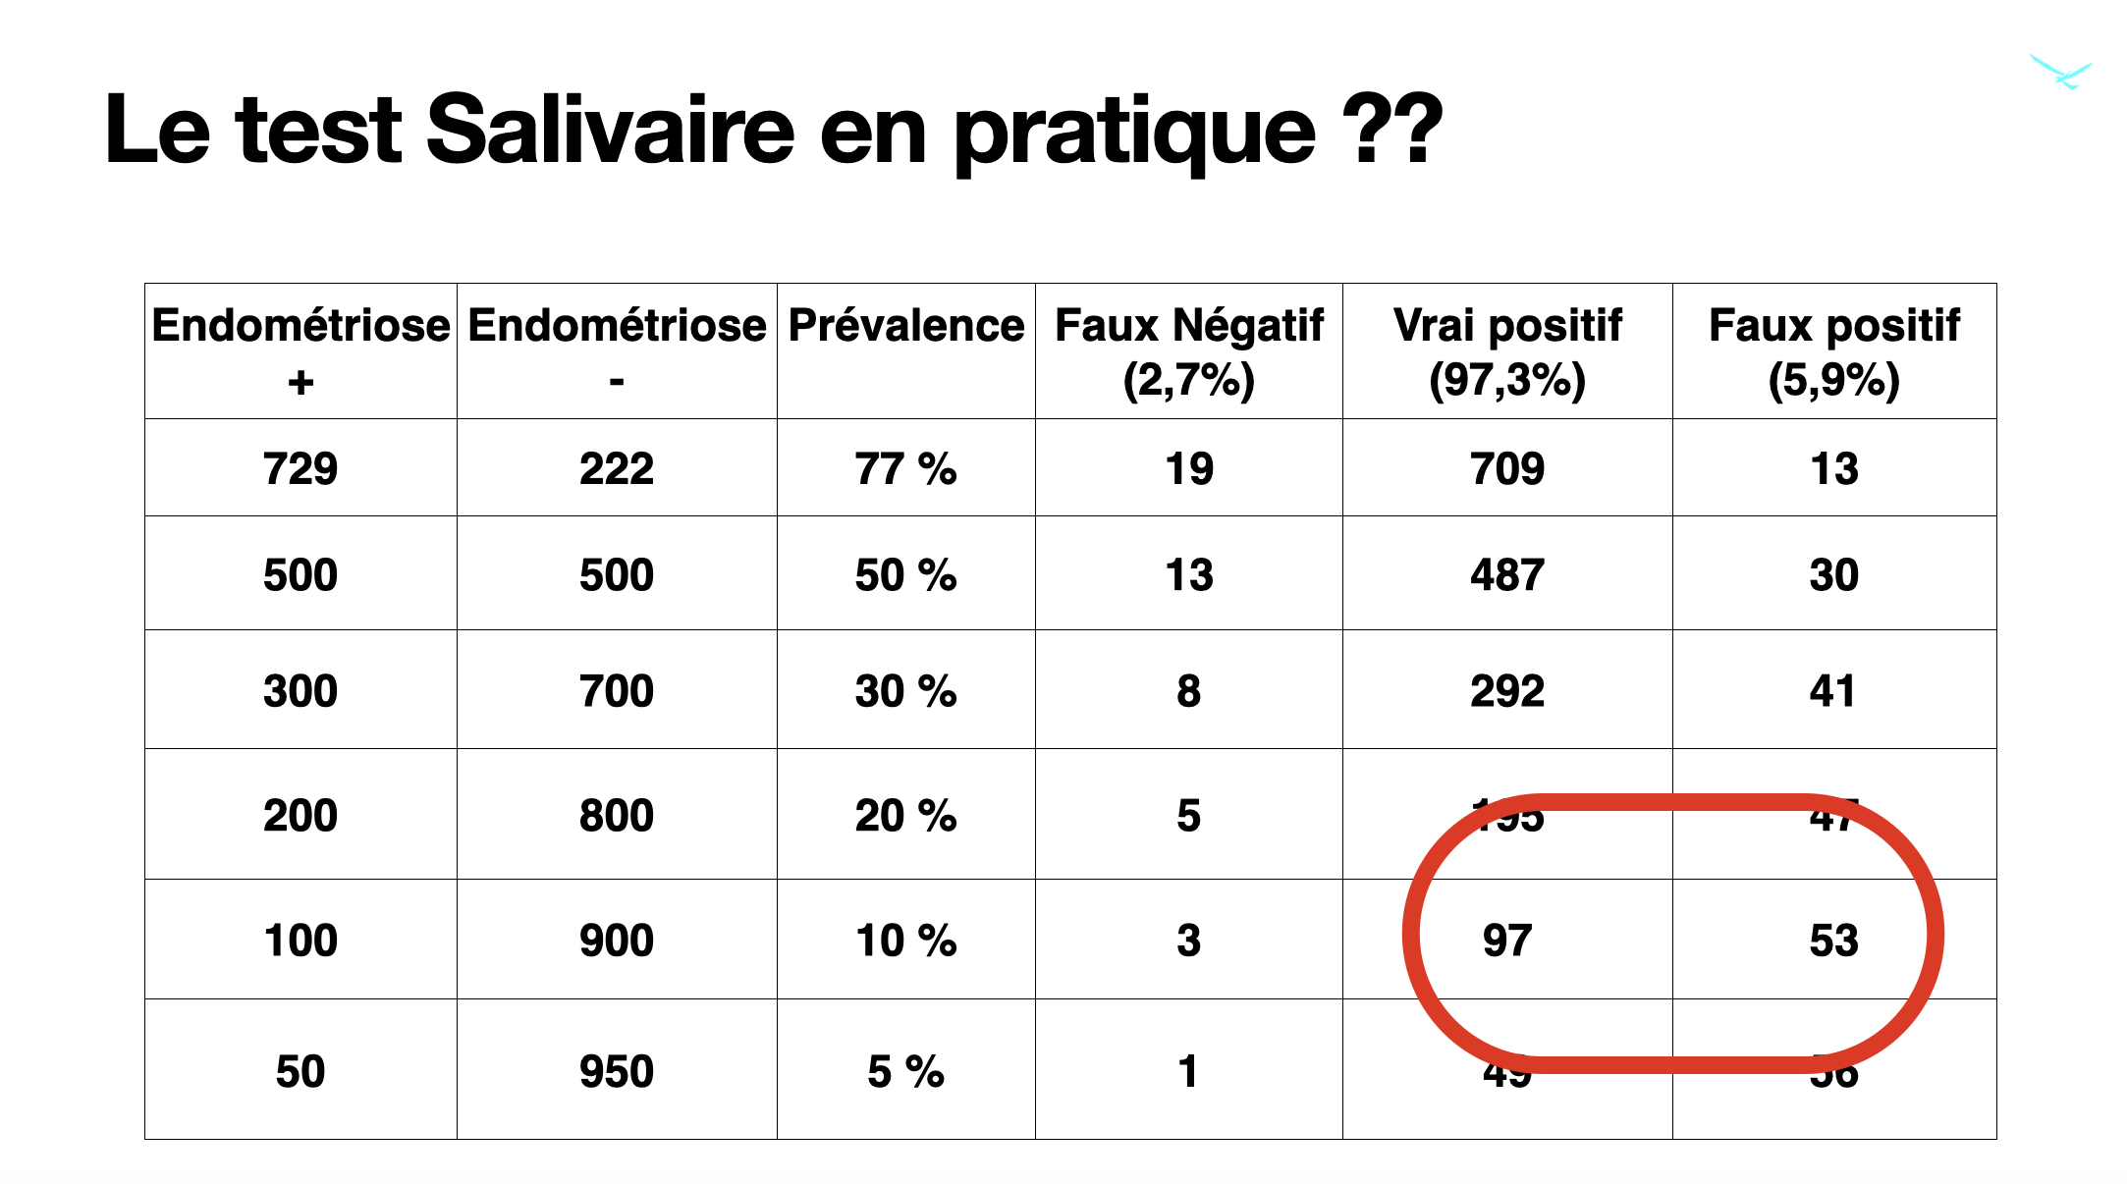
M. Canis, A. Fauconnier
Notes:
Rapporté à la prévalence rééelle de l’endométriose , le taux de Faux positifs serait plus de lo’ordre de 12 à 30%
30 % ca fait 3 sur 10 donc 3 FP sur 10 ca aurait un impact enorme

Slide 16
Risque de surdiagnostic
Quel impact s’il existe de l’overfitting, que le test est trop sensible? Qu’il y a beaucoup de faux positifs?
Etiquette « endométriosique »
Anxiété
Examens inutiles répétés
Traitements +/- adaptés
Chirurgie de confirmation?
Notes:
Au final risque d’augmenter les coelio explo inutiles

Slide 17
Critique méthodologique
Quelques zones de flou :
  109 miARN jugés pertinents pour la signature mais certains sont présents en quantité identique dans les 2 groupes… comment sont-ils discriminants?
  Flou sur la méthode statistique
  Modèle de learning « élu » par la technique de » forêts aleatoires » = celui dont le mini échantillon donnait la meilleure réponse
  Certaine opacité sur la méthode et les données
Notes:
Et puis l’etude est faite par l’equipe ziwig ce qui pose toujours la question des conflits d’interêts

Slide 18
Le test pour quoi faire?
Examen de 3ème intention
Patientes de 18 ans à 43 ans
Douleurs pelviennes non contrôlées par un traitement médical
Endométriose fortement suspectée
Imagerie négative ou incertaine

Slide 19
Le test pour quoi faire?
Parcours classique
Douleurs
Errance
Consultations multiples
IRM
Traitements empiriques
Chirurgie
Temps : 7 à 10 ans
Parcours rêvé avec Endotest®
Douleurs
Test Salivaire
Diagnostic rapide
Temps : quelques semaines
Notes:
L’autre question concernant ce test c’est l’utilité clinique réelle
Ce qui est vendu c’est de passer d’un parcours classique avec ..

Slide 20
MAIS!
Un biomarqueur ne peut pas résumer toute l’expérience douloureuse
douleurs fonctionnelles
adénomyose
sensibilisation centrale
douleurs pelviennes complexes
Douleurs résistantes aux traitements médicaux
Mineurs exclues!!
Notes:
Douloureuse.. Et dans l’utilisation supposée de ce test on oublie les patientes avec …
Ne changera pas la prise en charge

Slide 21
Généralisation du test ?
Risque d’augmentation des demandes d’imagerie
Risque d’augmentation des demandes d’avis spécialisés
Risque d’augmentation des délais de prise en charge
Risque de laisser de côté les patientes qui auront un faux négatif
Risque de laisser de coté les patientes douloureuses avec un test vrai négatif

Slide 22
Le côut
Environ 800 euros
Quel rapport coût efficacité?
Intérêt si la prise en charge ne change pas?
Réduction des coelioscopies?
Réduction de l’errance?
Impact sur l’assurance maladie?
Notes:
D’autre part un autre question que souleve ce test est son cout puisqucil coute envrion…

Slide 23



La pression sociétale
Attentes des patientes immenses
Pression sur les Médecins
Simplification médiatique
Risque de biais sociétal

Slide 24
Notes:
L’endométriose etant plutôt assez sur le devant de la scene en ce moment, le test est un sujet discuté ù njournaliste du monde a ecrit un article pour signifier que ce n’était pas si simple et que pas mal de questions restaient un peu sans réposnes
Un collectif de medecins comprenant des gynecos uqi avaient signé les artciles initiaux et de lequie a egalement publié une tribune pour preciser les defauts du test dans son integration dans la pec de l’endométriose
Vous pouvez partager un article en cliquant sur les icônes de partage en haut à droite de celui-ci.
La reproduction totale ou partielle d’un article, sans l’autorisation écrite et préalable du Monde, est strictement interdite.
Pour plus d’informations, consultez nos conditions générales de vente.
Pour toute demande d’autorisation, contactez syndication@lemonde.fr.
En tant qu’abonné, vous pouvez offrir jusqu’à cinq articles par mois à l’un de vos proches grâce à la fonctionnalité « Offrir un article ».
https://www.lemonde.fr/sciences/article/2026/01/27/le-test-salivaire-pour-l-endometriose-un-succes-et-beaucoup-de-questions_6664263_1650684.html
Les miARN sont des petites séquences d’une vingtaine de bases qui ne codent pas pour des gènes, mais qui peuvent en réguler l’expression. Beaucoup ont songé à en faire des biomarqueurs de différentes pathologies depuis leur découverte dans les années 1990. Avec un succès très relatif, puisque plusieurs bilans parus montrent qu’il est rare que, pour une même pathologie, les chercheurs trouvent les mêmes miARN impliqués.
« Notre idée est de ne pas s’attacher à quelques biomarqueurs, mais de les prendre dans leur ensemble, grâce au séquençage à haut débit », observe Yahya El Mir. Cela rend leur approche originale, tout en n’échappant pas à la complexité du monde des miARN. Parmi les 109 miARN jugés pertinents pour le test, quelques-uns ont des quantités identiques, en moyenne, entre les deux groupes, avec ou sans endométriose. Comment expliquer que des miARN en quantité quasi identique dans chaque groupe permettent de les distinguer ? Ziwig n’a pas souhaité répondre au Monde sur ce point.

Slide 25
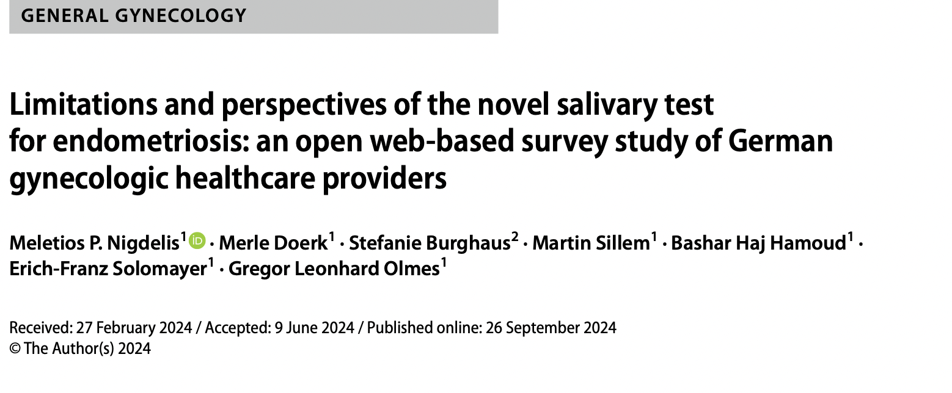
190 membres des sociétés savantes ( chirurgie gynécologique endoscopique, endométriose )interrogés :
90 % pensent que le test est trop cher
85% pensent que le test ne remplacera pas les outils diagnostiques habituels
86% supportent le test chez les adolescentes
Les praticiens les moins experts sont les plus favorables au test

Slide 26


Le test pour quoi faire ?
Oui :
innovation prometteuse
besoin clinique réel
intérêt potentiel
Mais :
manque de validation indépendante massive
données de vie réelle insuffisantes
utilité médico-économique encore à démontrer
Notes:
Validation externe des données
25000 patientes forfait innovation

Slide 27
Le forfait innovation
25 000 patientes
3 ans milieu hospitalier
Examen de 3ème intention
Patientes de 18 ans à 43 ans
Douleurs pelviennes non contrôlées par un traitement médical
Endométriose fortement suspectée
Imagerie négative ou incertaine

Slide 28
ENDOTEST®
Révolution diagnostique
Mirage techno biologique
biomarqueur non invasif
IA performante
réduction errance
médecine de précision
biais méthodologiques
hype IA
validation insuffisante
médicalisation excessive
Probablement un peu des deux

Slide 29
Ce que le test peut changer
Peut être pas « diagnostiquer l’endométriose »
Mais peut être :
  Modifier le seuil de suspicion clinique
  Accélérer certaines prises en charge
  Légitimer des symptômes

Slide 30
Les pistes d’avenir
Multiomique
IA + imagerie
Médecine prédicative

Slide 31
Conclusion
OUI
Innovation fascinante
Technologiquement impressionnante
Potentiel réel
MAIS
Prudence scientifique
Validation externe indispensable
Ne remplace pas le raisonnement clinique
Ne modifie pas vraiment la prise en charge
Doit donc être intégré de manière pertinente dans le parcours des patientes

Slide 32
Merci de votre attention

